Slide 1

Ηλεκτρονική
Ενότητα 2: Η επαφή pn
Αγγελική Αραπογιάννη
Τμήμα Πληροφορικής και Τηλεπικοινωνιών

Slide 2
Περιεχόμενα ενότητας (1από2)
Η δομή του ημιαγωγού
Ενδογενής ημιαγωγός
Οπές και ηλεκτρόνια
Ημιαγωγός με προσμίξεις:
  τύπου-p
  τύπου-n
Μηχανισμοί αγωγιμότητας του ημιαγωγού

Slide 3
Περιεχόμενα ενότητας (2από2)
Η επαφή pn:
  χωρίς πόλωση
  ορθά πολωμένη
  ανάστροφα πολωμένη
Το φαινόμενο της κατάρρευσης της επαφής pn
Η χαρακτηριστική τάσης - ρεύματος της διόδου επαφής pn

Slide 4
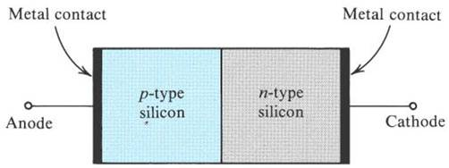
H επαφή pn

Slide 5
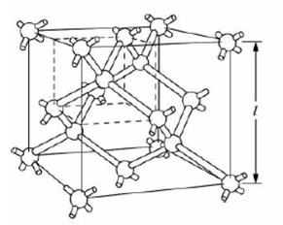
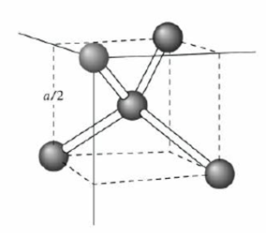
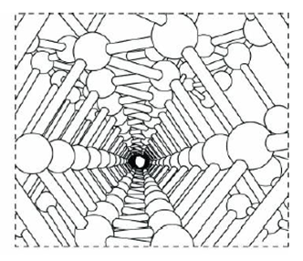
Η κρυσταλλική δομή του ημιαγωγού
Η μοναδιαία κυψελίδα του κρυστάλλου πυριτίου (δομή διαμαντιού)
Οι δεσμοί μεταξύ τεσσάρων πλησιέστερων γειτόνων
Άποψη του κρυσταλλικού πλέγματος κατά μήκος ενός κρυσταλλογραφικού άξονα

Slide 6
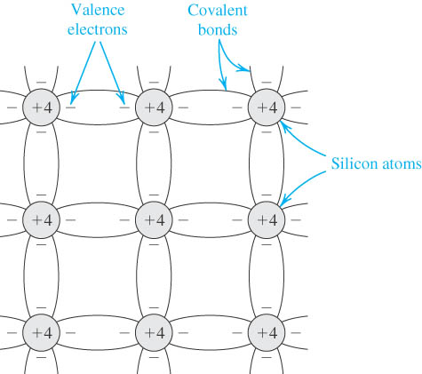
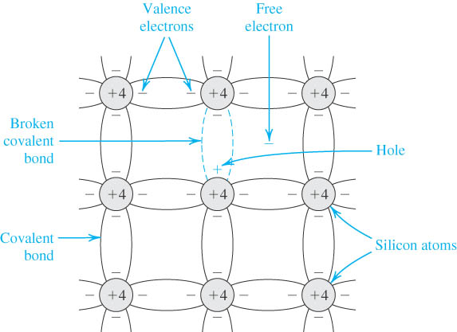
Ενδογενές πυρίτιο

Slide 7
Οι ενεργειακές ζώνες του πυριτίου
Ζώνη Σθένους
Ζώνη Αγωγιμότητας
Ενεργειακό Χάσμα
Τα ηλεκτρόνια σθένους σε θερμοκρασία 0⁰Κ
Δημιουργία ελεύθερων ηλεκτρονίων και οπών
σε θερμοκρασία περιβάλλοντος

Slide 8
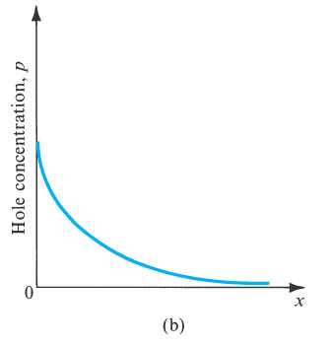
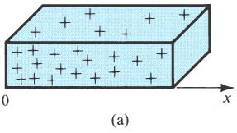
Διάχυση και ολίσθηση φορέων
Ρεύμα διάχυσης οπών και ηλεκτρονίων
Ρεύμα διάχυσης και ολίσθησης οπών και ηλεκτρονίων
Ηλεκτρική αγωγιμότητα του ημιαγωγού

Slide 9
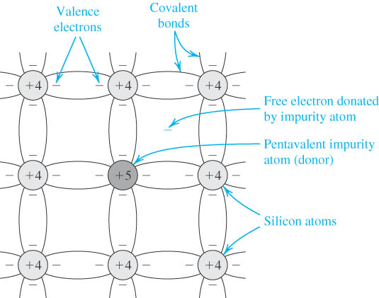
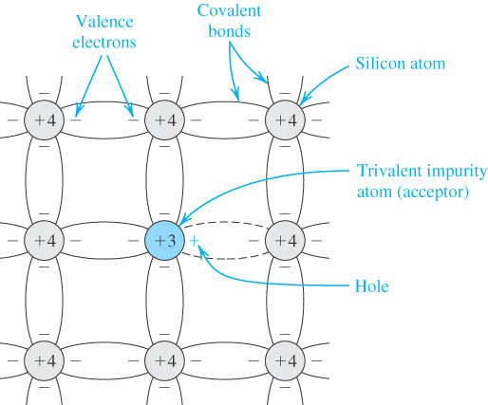

Ημιαγωγοί με προσμίξεις
Ημιαγωγός τύπου n
Ημιαγωγός τύπου p
$$pn=n^{2}$$

Slide 10
Οι ενεργειακές ζώνες των ημιαγωγών με προσμίξεις
Ημιαγωγός τύπου n ή με προσμίξεις δότου.
Ηλεκτρόνια από την ενεργειακή στάθμη Ε_{D} εύκολα μετακινούνται στη ζώνη αγωγιμότητας.
Ημιαγωγός τύπου p ή με προσμίξεις αποδέκτη.
Ηλεκτρόνια από τη ζώνη σθένους εύκολα καταλαμβάνουν την ενεργειακή στάθμη Ε_{Α} και δημιουργούν οπές στη ζώνη σθένους.

Slide 11
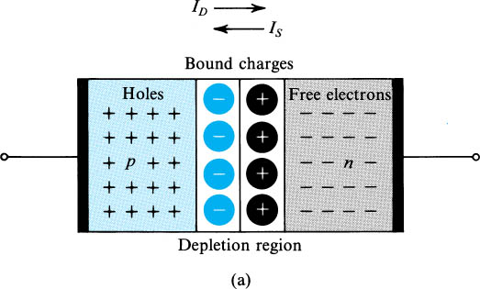
Η επαφή pn χωρίς πόλωση
(ανοιχτό κύκλωμα)
V(x)
V_{n}
V₀
V_{p}
Φραγμός δυναμικού
Πυκνότητα φορτίου
Ηλεκτρικό πεδίο
Δυναμικό

Slide 12
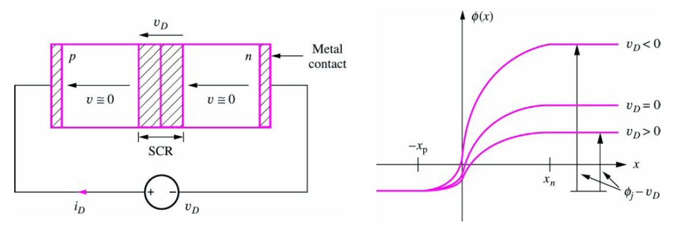
Η επαφή pn ανάστροφα πολωμένη
Ανάστροφη πόλωση σημαίνει εφαρμογή εξωτερικής τάσης υ_{D}<0:
Ο φραγμός δυναμικού αυξάνεται
Τα ηλεκτρόνια και οι οπές πλειονότητας διασχίζουν δύσκολα την επαφή
Η διάχυση μειώνεται
Το ρεύμα ολίσθησης δεν μεταβάλλεται καθώς υπάρχει μικρή τροφοδοσία σε φορείς μειονότητας

Slide 13
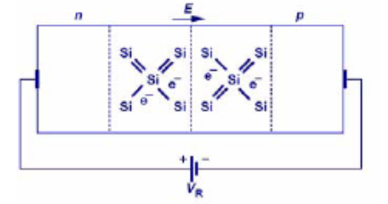
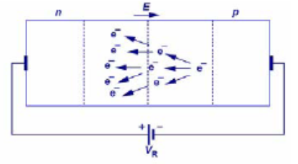
Η επαφή pn στην περιοχή κατάρρευσης
Φαινόμενο Zener
V_{R}<5V
Φαινόμενο χιονοστιβάδας
V_{R}>7V

Slide 14
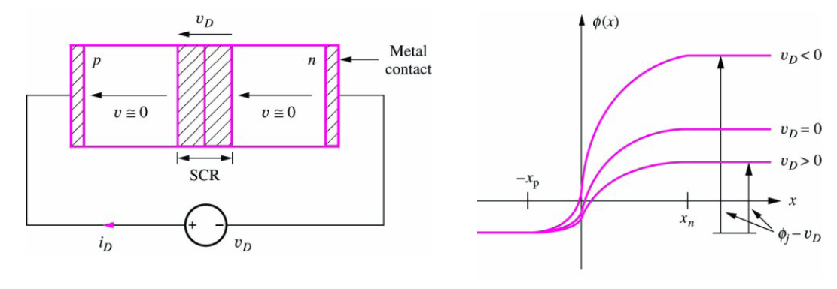
Η επαφή pn ορθά πολωμένη (1/2)
Ορθή πόλωση σημαίνει εφαρμογή εξωτερικής τάσης υ_{D}>0:
Ο φραγμός δυναμικού μειώνεται
Τα ηλεκτρόνια και οι οπές πλειονότητας διασχίζουν εύκολα την επαφή
Χαλάει η ισορροπία μεταξύ διάχυσης και ολίσθησης
Εμφανίζεται ρεύμα στους ακροδέκτες

Slide 15
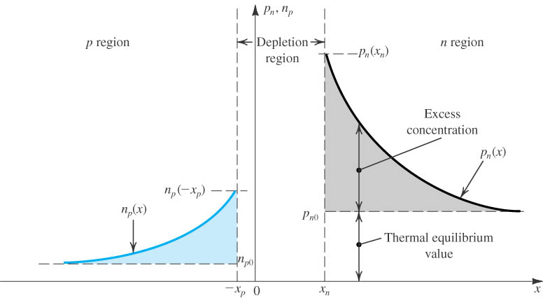
Η επαφή pn ορθά πολωμένη (2/2)
Κατανομή της συγκέντρωσης των φορέων μειονότητας κοντά στην περιοχή απογύμνωσης στην ορθά πολωμένη επαφή pn
Αποδεικνύεται ότι το ρεύμα οπών είναι ανάλογο του ολικού πλεονάζοντος φορτίου οπών που αποθηκεύεται στην περιοχή n.

Slide 16
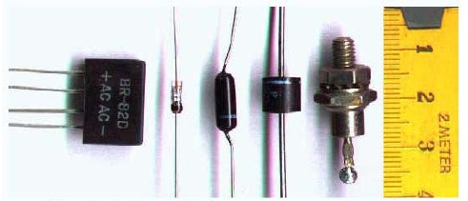
Το ρεύμα της διόδου συναρτήσει της τάσης πόλωσης
Ανάστροφη πόλωση
Μηδενική πόλωση
Ορθή πόλωση
Συμβολισμός της διόδου pn

Slide 17


Τέλος Ενότητας

Slide 18

Χρηματοδότηση
Το παρόν εκπαιδευτικό υλικό έχει αναπτυχθεί στo πλαίσιo του εκπαιδευτικού έργου του διδάσκοντα.
Το έργο «Ανοικτά Ακαδημαϊκά Μαθήματα στο Πανεπιστήμιο Αθηνών» έχει χρηματοδοτήσει μόνο την αναδιαμόρφωση του εκπαιδευτικού υλικού.
Το έργο υλοποιείται στο πλαίσιο του Επιχειρησιακού Προγράμματος «Εκπαίδευση και Δια Βίου Μάθηση» και συγχρηματοδοτείται από την Ευρωπαϊκή Ένωση (Ευρωπαϊκό Κοινωνικό Ταμείο) και από εθνικούς πόρους.

Slide 19
Σημειώματα

Slide 20
Σημείωμα Ιστορικού Εκδόσεων Έργου
Το παρόν έργο αποτελεί την έκδοση 1.01.

Slide 21
Σημείωμα Αναφοράς
Copyright Εθνικόν και Καποδιστριακόν Πανεπιστήμιον Αθηνών, Αραπογιάννη Αγγελική 2014. «Ηλεκτρονική. Ενότητα 2: Η επαφή pn». Έκδοση: 1.0. Αθήνα 2014. Διαθέσιμο από τη δικτυακή διεύθυνση: http://opencourses.uoa.gr/courses/DI4/

Slide 22

Σημείωμα Αδειοδότησης
Το παρόν υλικό διατίθεται με τους όρους της άδειας χρήσης Creative Commons Αναφορά, Μη Εμπορική Χρήση Παρόμοια Διανομή 4.0 [1] ή μεταγενέστερη, Διεθνής Έκδοση. Εξαιρούνται τα αυτοτελή έργα τρίτων π.χ. φωτογραφίες, διαγράμματα κ.λ.π., τα οποία εμπεριέχονται σε αυτό και τα οποία αναφέρονται μαζί με τους όρους χρήσης τους στο «Σημείωμα Χρήσης Έργων Τρίτων».
[1] http://creativecommons.org/licenses/by-nc-sa/4.0/
Ως Μη Εμπορική ορίζεται η χρήση:
που δεν περιλαμβάνει άμεσο ή έμμεσο οικονομικό όφελος από την χρήση του έργου, για το διανομέα του έργου και αδειοδόχο
που δεν περιλαμβάνει οικονομική συναλλαγή ως προϋπόθεση για τη χρήση ή πρόσβαση στο έργο
που δεν προσπορίζει στο διανομέα του έργου και αδειοδόχο έμμεσο οικονομικό όφελος (π.χ. διαφημίσεις) από την προβολή του έργου σε διαδικτυακό τόπο
Ο δικαιούχος μπορεί να παρέχει στον αδειοδόχο ξεχωριστή άδεια να χρησιμοποιεί το έργο για εμπορική χρήση, εφόσον αυτό του ζητηθεί.

Slide 23
Διατήρηση Σημειωμάτων
Οποιαδήποτε αναπαραγωγή ή διασκευή του υλικού θα πρέπει να συμπεριλαμβάνει:
  το Σημείωμα Αναφοράς
  το Σημείωμα Αδειοδότησης
  τη δήλωση Διατήρησης Σημειωμάτων
  το Σημείωμα Χρήσης Έργων Τρίτων (εφόσον υπάρχει)
μαζί με τους συνοδευόμενους υπερσυνδέσμους.

